Slide 1
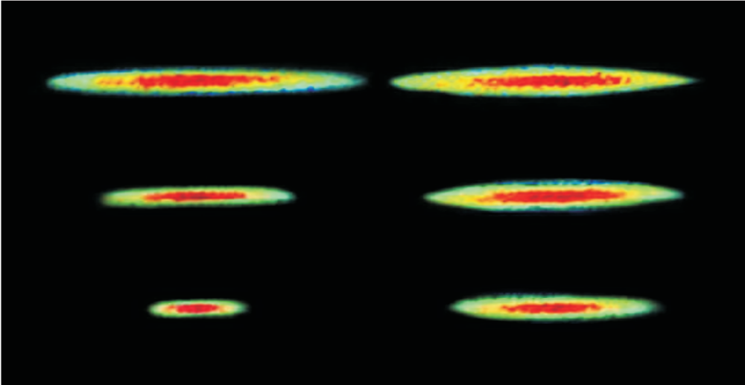
第15章 量子物理基础
玻色子和费米子形成的凝聚态

Slide 2
第15章 量子物理基础
15.1 量子物理学的诞生——普朗克量子假设
15.2 光电效应 爱因斯坦光子理论
15.3 康普顿效应及光子理论的解释
15.4 氢原子光谱 玻尔的氢原子理论
15.5 微观粒子的波粒二象性 不确定关系
15.6 波函数 一维定态薛定谔方程
15.7 氢原子的量子力学描述 电子自旋
15.8 原子的电子壳层结构

Slide 3
15.1 量子物理学的诞生—普朗克量子假设
量子概念最初是普朗克在研究黑体辐射时提出来的。
一、热辐射
任何物体在任何温度下都在不断向周围辐射着电磁波，且辐射的能量与温度有关。
物体辐射电磁波的同时, 也在吸收电磁波。当吸收和辐射达到平衡时，物体的温度不再变化而处于辐射热平衡状态。
物体的辐射本领越大, 其吸收本领也越大。
爱因斯坦(Einstein)

Slide 4
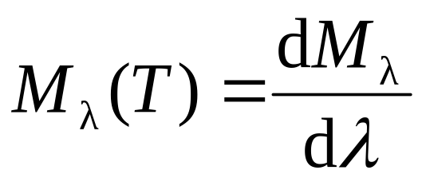
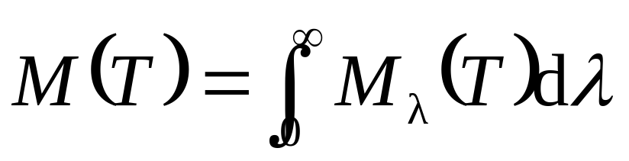
1.单色辐出度
在温度为T 的黑体的单位面积上，在单位时间内，单位波长范围内所辐射出的电磁波能量，称为单色辐出度 M_{λ}( T )。
2.辐出度
在单位时间内，从温度为T 的黑体的单位面积上所辐射出的电磁波的总能量, 称为辐出度 M( T )。

Slide 5
3.黑体
能够全部吸收各种波长的电磁辐射能而不发生反射和透射的物体称为绝对黑体。
如果每次反射吸收10%,电磁波在空腔内反射100次后, 只剩余 0.90¹⁰⁰ = 2.656×10⁻ ⁵ 。
黑体的吸收本领最大，辐射本领也最大。辐射的电磁波含有各种频率成分，并随黑体的温度而变化。

Slide 6


黑体的实验曲线
可见光
7000 K
6000 K
5000 K
4000 K
在一定温度下，曲线有一极大值，对应的波长称为峰值波长λ_{m} 。 各种单色辐出度随温度的升高而增加。

Slide 7
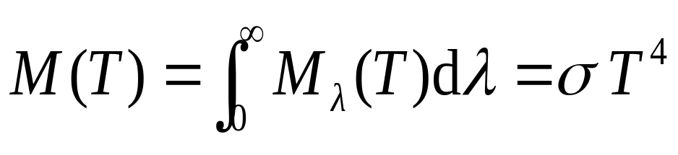
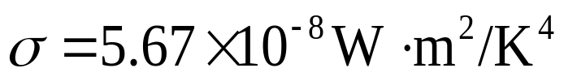
二、经典物理的解释及困难
1.斯忒藩⎯玻耳兹曼定律
黑体的辐出度曲线下的面积（总辐射能）与黑体的热力学温度的四次方成正比：
式中 ，称为斯忒藩⎯玻耳兹曼常量。
定律表示单位时间单位表面积上辐射出的各种波长电磁波的总能量与温度之间的关系。

Slide 8
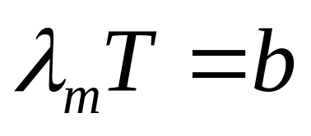
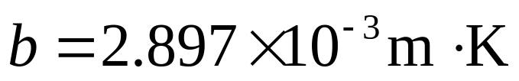
2. 维恩位移定律
当黑体的热力学温度升高时，峰值波长向短波方向移动。
式中 ，为常数。
维恩定律是由经典统计物理导出的半经验公式，在短波波段与实验符合的很好，而在长波波段有明显的差异。

Slide 9
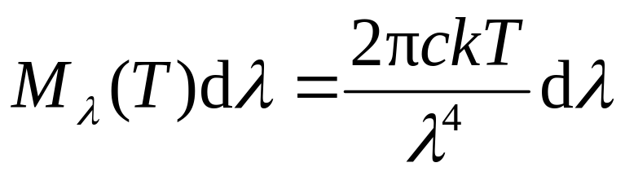
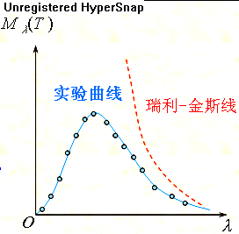
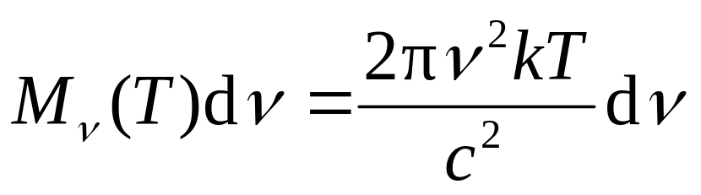
3.黑体辐射的瑞利—金斯公式
瑞利—金斯公式是由经典统计物理和经典电动力学得出的，其在长波波段与实验符合的很好，而在短波波段有明显的差异，既历史上的 “紫外灾难”。
紫外灾难其实质说明了经典理论具有一定的缺陷。

Slide 10
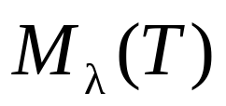
经典物理的困难
瑞利 — 金斯公式
(1900年)
试验曲线
维恩公式
(1896年)
λ

Slide 11
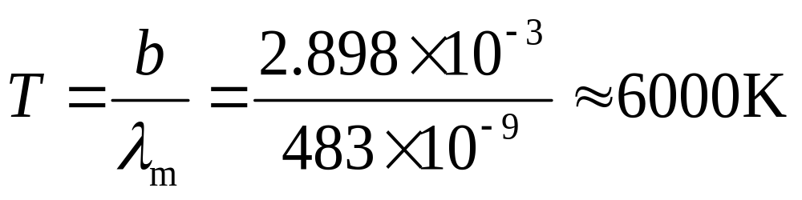
例1 从太阳光谱中测得单色辐出度的峰值所对应的波长约为483nm, 试估算太阳表面的温度。
解 天空中的太阳可看成为黑体中的小孔, 由维恩位移定律知太阳表面的温度为：

Slide 12
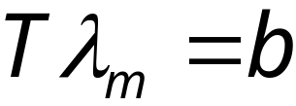
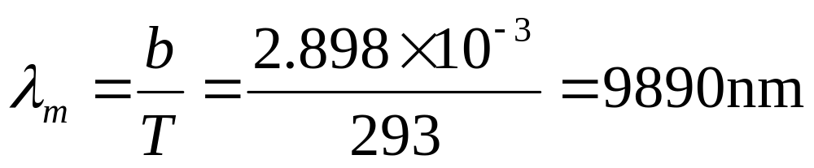
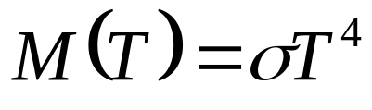
例2 设有温度为慑氏 20 度的黑体。
求1.其单色辐出度的峰值所对应的波长是多少？
2.辐出度是多少？
解 1. 由维恩位移定律
2.由斯特藩-玻耳兹曼定律

Slide 13
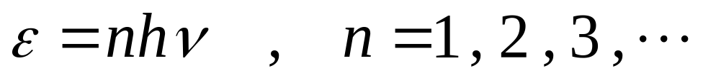
三、普朗克的量子假设
1.组成腔壁的原子、分子可视为带电的一维线性谐振子，谐振子能够与周围的电磁场交换能量。
2.每个谐振子的能量不是任意的数值, 频率为ν的谐振子，其能量只能为 hν, 2 hν, …分立值。 h = 6.626×10 ^{–34} js ,为普朗克常数。
3.当谐振子从一个能量状态变化到另一个状态时, 辐射和吸收的能量是hν的整数倍:
hν为能量子。

Slide 14
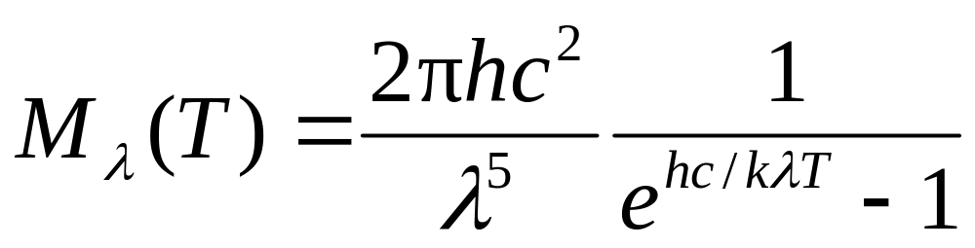
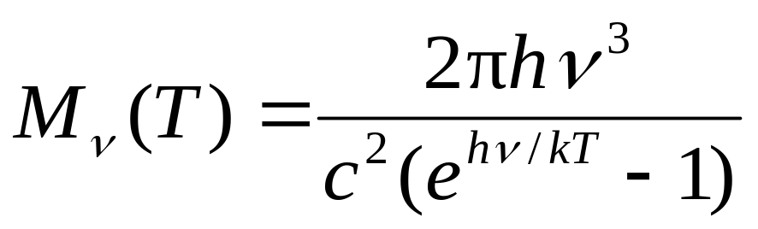
普朗克黑体辐射公式
或
普朗克的量子假设突破了经典物理学的观念，第一次提出了微观粒子具有分立的能量值,既微观粒子的能量是量子化的。

Slide 15








理论曲线
实验曲线
一维谐振子的能量取分立值
实验值与理论值符合的很好

Slide 16
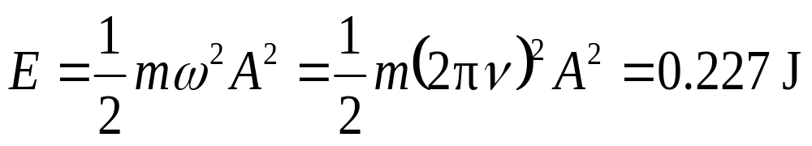
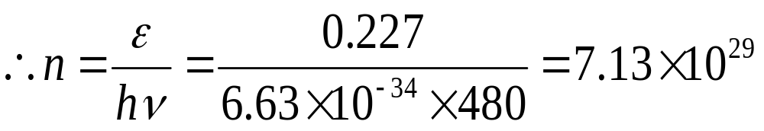

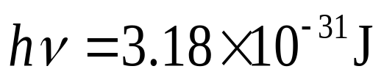
例3 音叉尖端的质量为 0.05kg，振动频率为 480Hz，振幅为1mm。 求尖端振动的量子数。
解 机械振动能量为：
音叉尖端振动能量为ε时的量子数：
宏观振子的量子数非常大, 基元能量非常小：

Slide 17
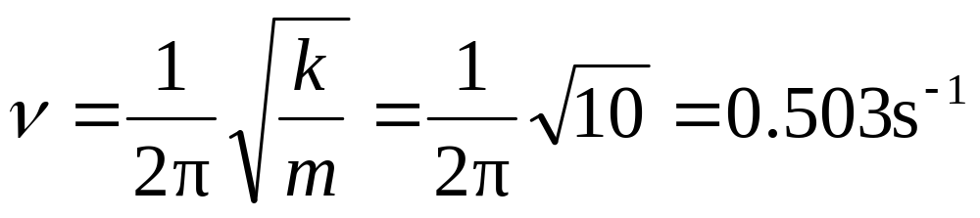
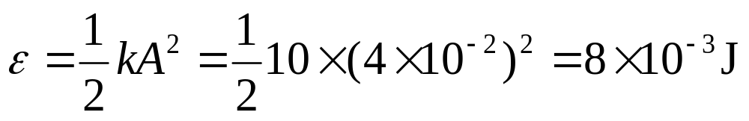
例4 一个质量为m =1kg 的球，挂在劲度系数
k =10N/m的弹簧下，作振幅 A=0.04m的谐振动，求振子能量的量子数。如果量子数改变，能量变化率是多少？
解
振子的振动频率为
振子的能量

Slide 18
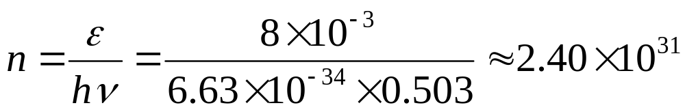
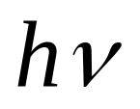
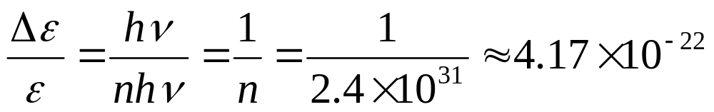
量子数
量子数变化1，能量变化 ,
能量变化率
宏观振子量子数很大，振动能量的分立不可能观察到。

